Slide 1

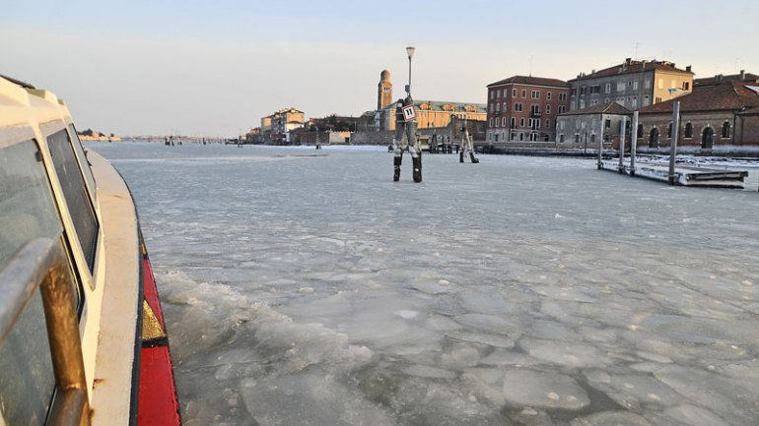




SE HIELA
VENECIA

Slide 2
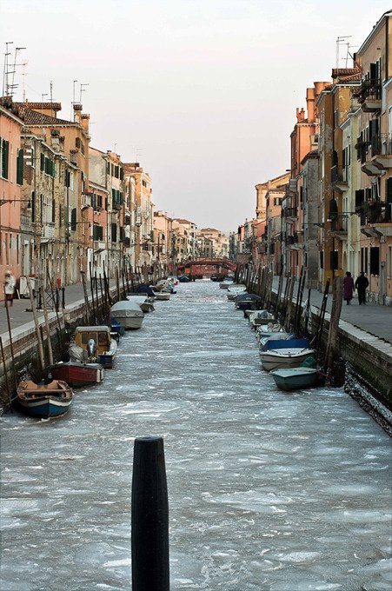
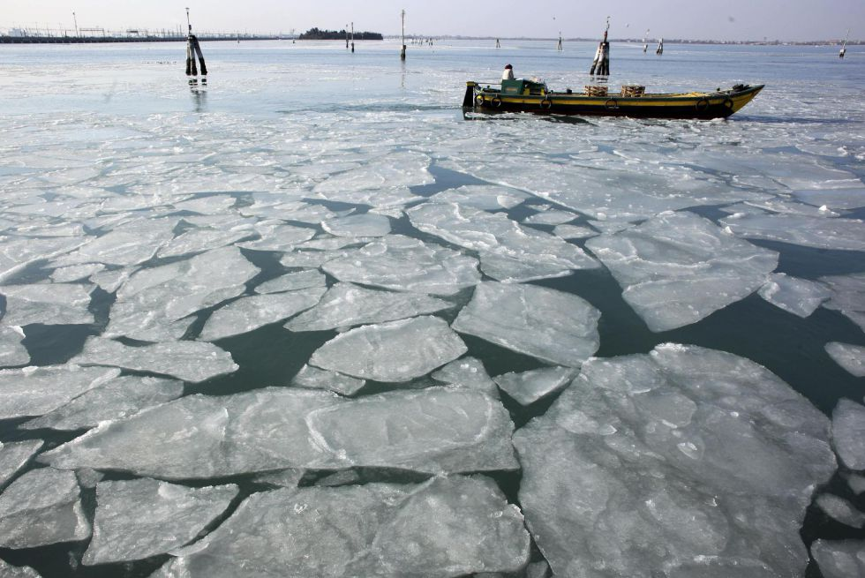
Los canales de Venecia se han congelado por las bajas temperaturas

Slide 3
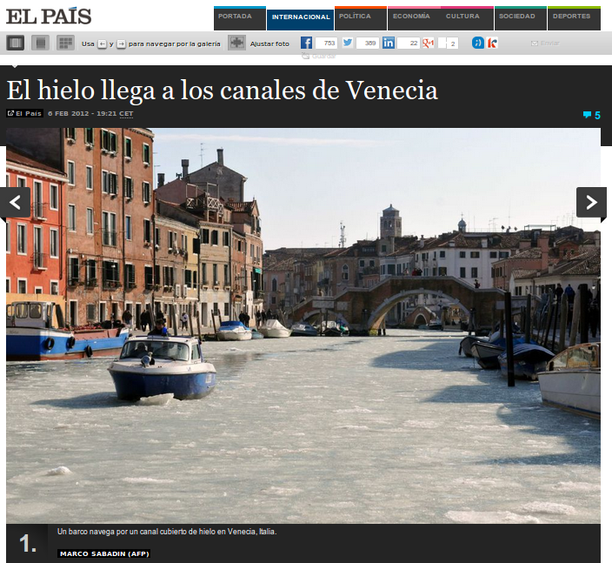

Slide 4
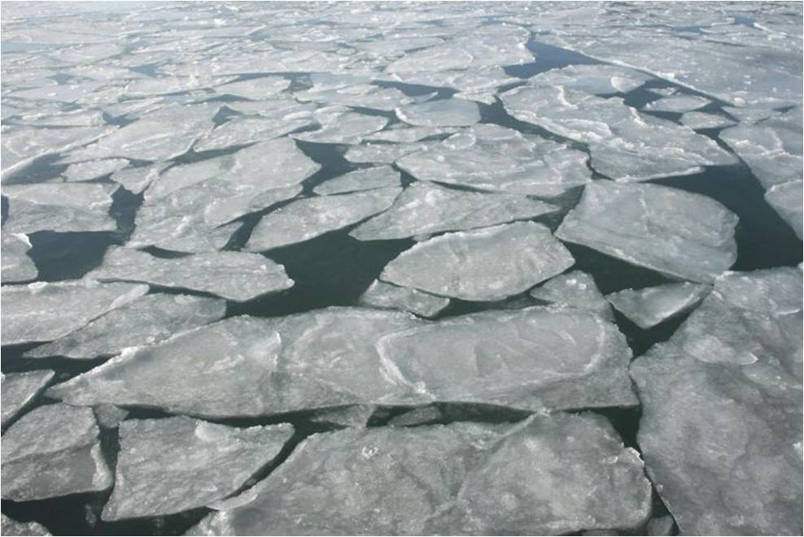
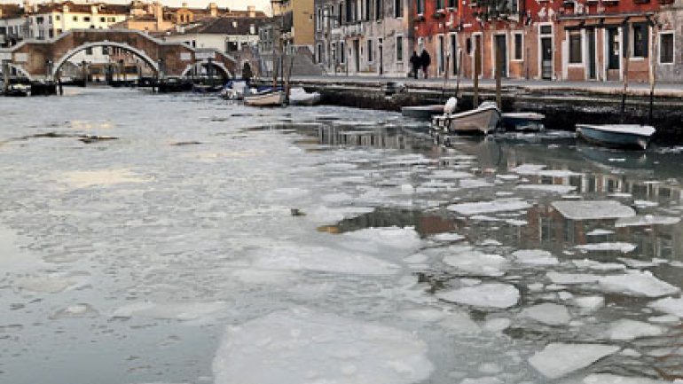
El hielo llega a los canales de Venecia
La ola de frío siberiana sigue dejando bonitas estampas en Europa. La última, los canales de Venecia helados.

Slide 5
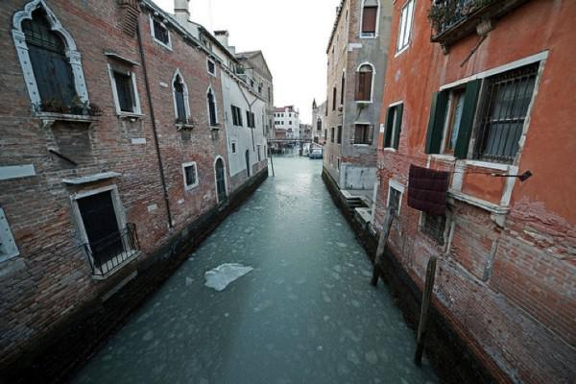

Slide 6
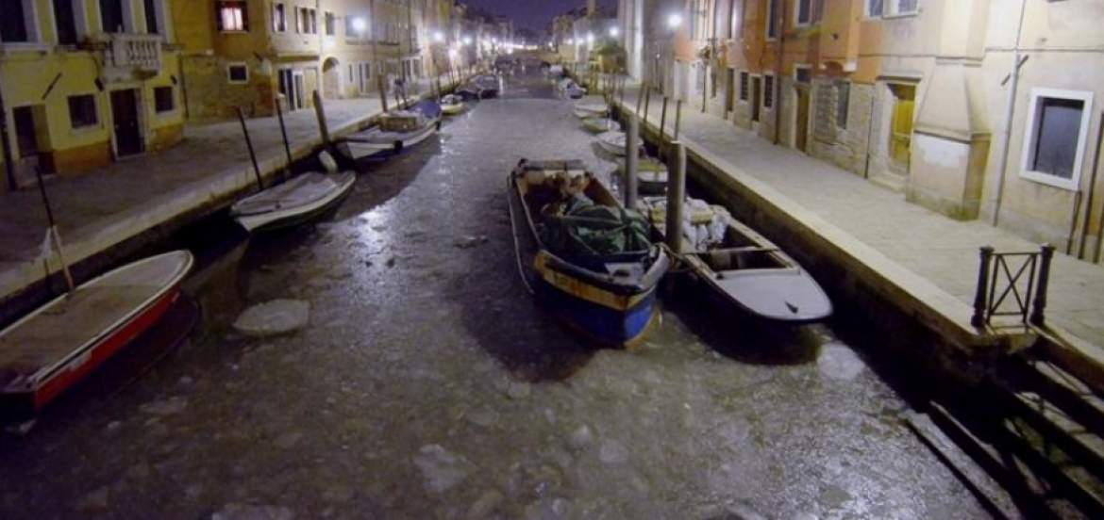

Slide 7
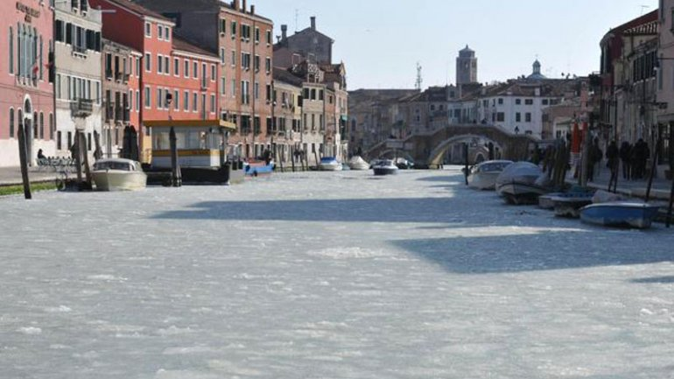

Slide 8
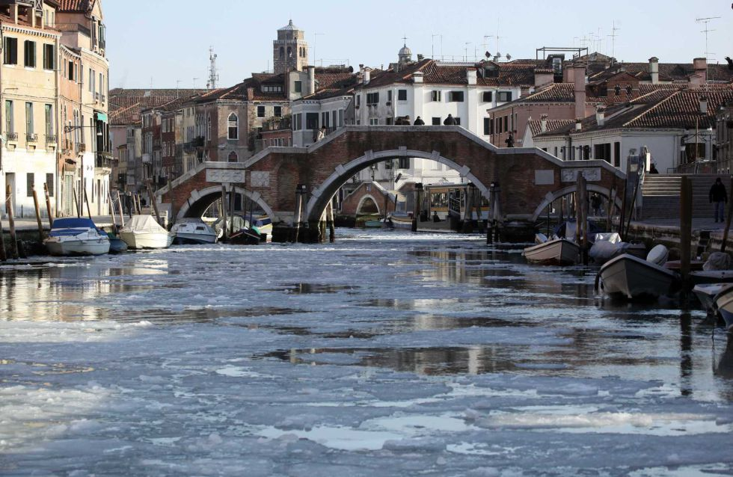

Slide 9
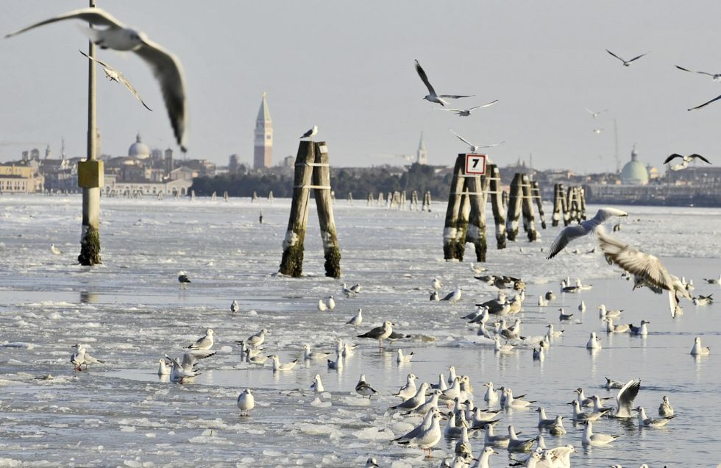
El canal de San Giuliano, en Venecia. Los colegios se cerrarán este las temperaturas han alcanzado los doce grados bajo cero.

Slide 12
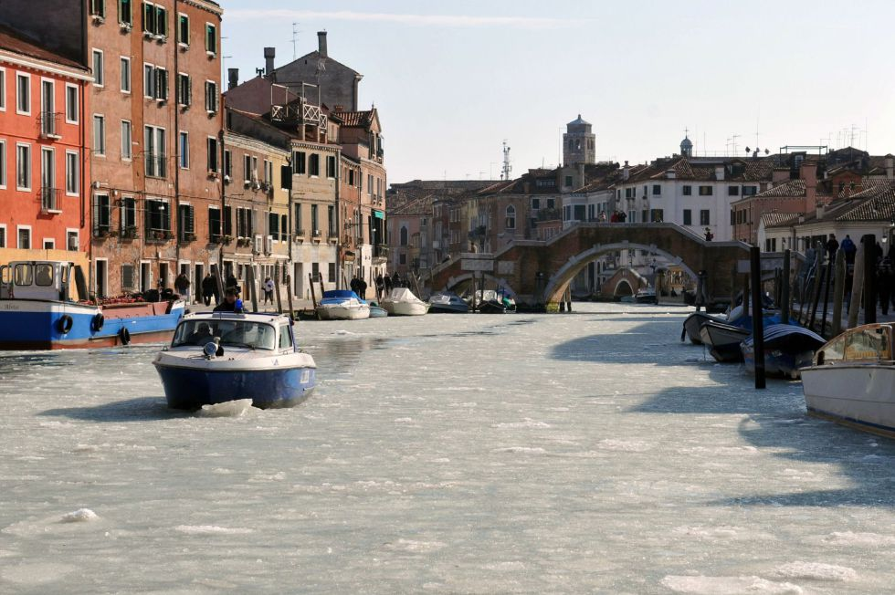

Slide 13
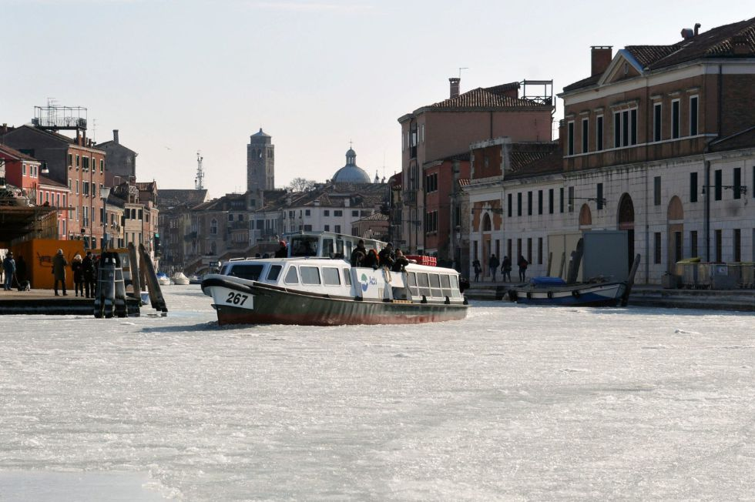

Slide 14
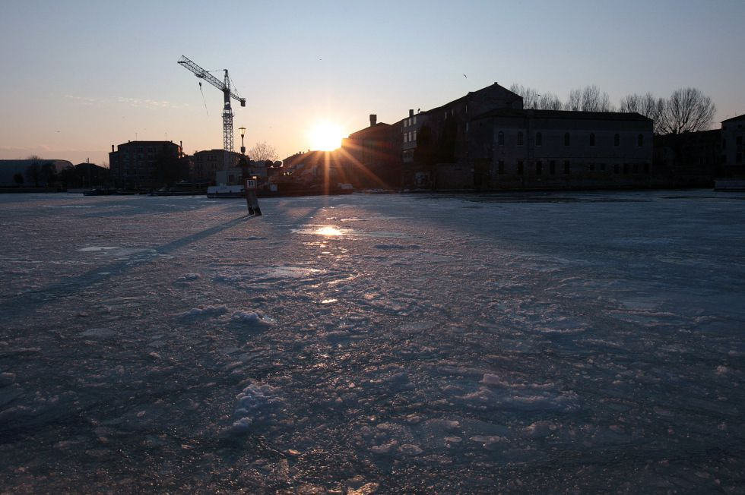

Slide 15
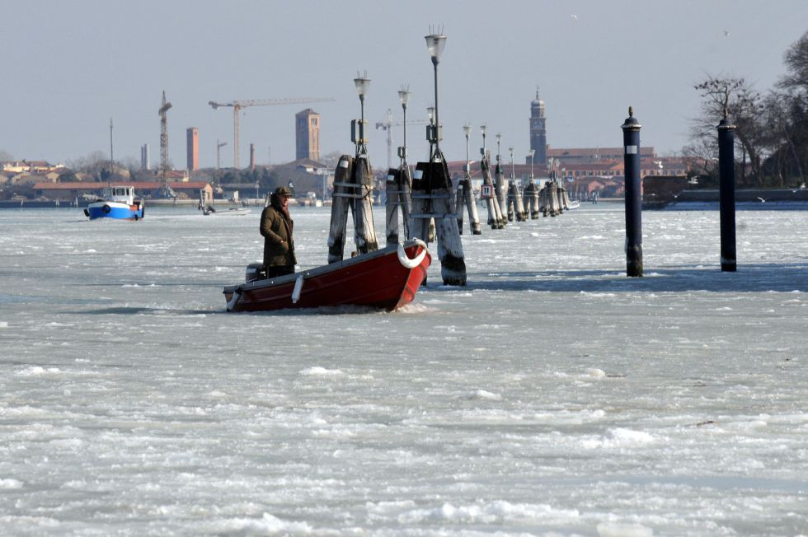

Slide 16
Agencia AFP/Internet
Venecia es uno de los destinos turísticos de Italia más famosos. Los paseos en góndola por sus canales son un clásico y todo turista que pisa esa ciudad no se puede perder su mayor atractivo. Pero el frío que está sacudiendo a Europa les está jugando una mala pasada a los gondoleros.
Las temperaturas que se registraron en ese país fueron por debajo de los 0º y con fuertes nevadas, motivo por el que los canales de Venecia se congelaron al igual que los más de 400 puentes que se extienden por la ciudad.
En Venecia se pueden encontrar numerosos canales de distinta longitud y ancho. El más grande de ellos es el Gran Canal, que se desplaza por la ciudad trazando una S, con casi 4 km de longitud.
Por ese motivo quedaron inmovilizados barcos, góndolas y otros medios de transporte. Los vaporettos, transportes colectivos utilizados por la mayoría de los venecianos, también se vieron afectados.
Según informó Radio y Televisión Española (RTVE), en Italia ya hay 8 muertos como consecuencia de la ola de frío. Se registraron en Florencia y Milán, y en localidades del centro (Latina), suroeste (Messina) y sureste del país (Altamura). La mayoría de las víctimas dormían a la intemperie y tenían entre 46 y 66 años. Varias escuelas tuvieron que cerrar temporalmente por esta razón.
Los canales también se habían congelado en 2012, pero no de tal forma. Esta vez fue más fuerte e intenso y los canales se volvieron color turquesa, por la composición química del agua de esta zona unida al drástico cambio de temperatura.
Durante la fuerte ola polar del 2012 murieron 18 personas.

Slide 17
Placas de hielo en la laguna de Venecia.

Slide 18
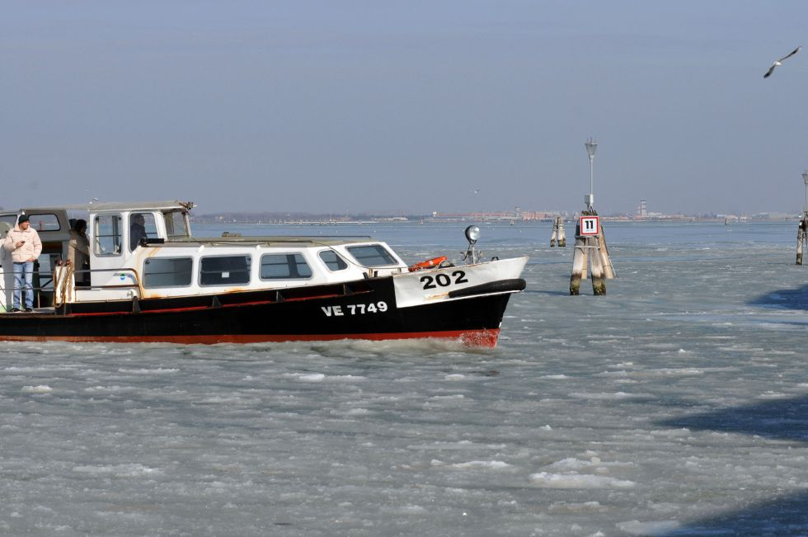
Un vaporetto (autobús de mar) atraviesa la laguna veneciana.

Slide 19
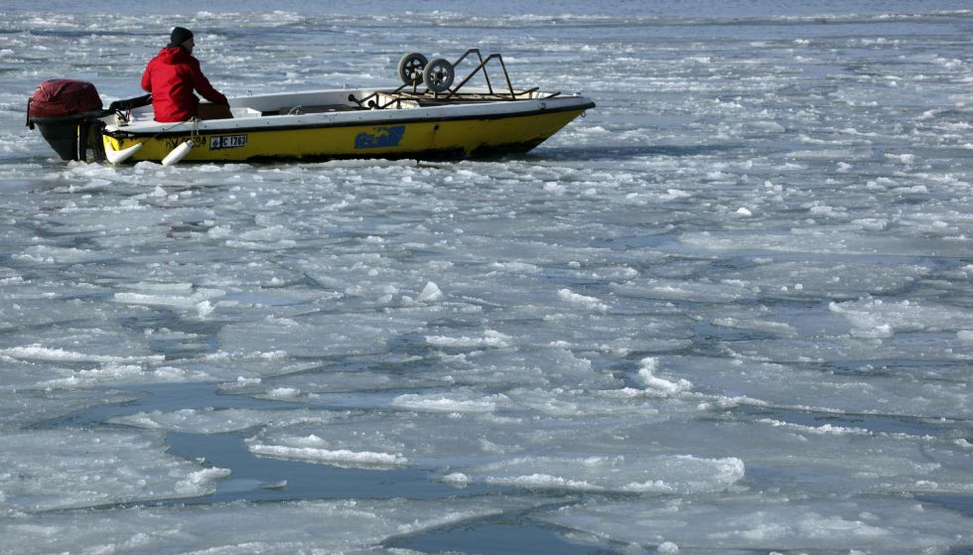
Las bajas temperaturas que azotan Europa continuarán la semana que viene, según los meteorólogos. En la imagen, la laguna veneciana.

Slide 21
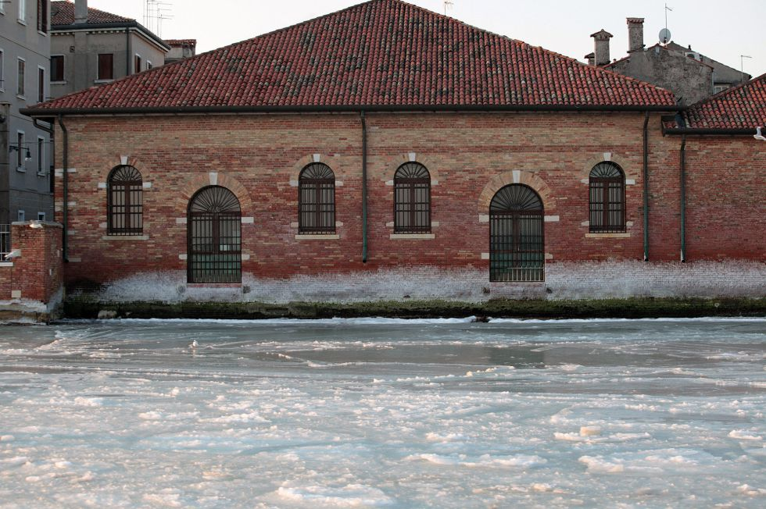
Hace más de 20 años que no se cubría de hielo la laguna veneciana.

Slide 22
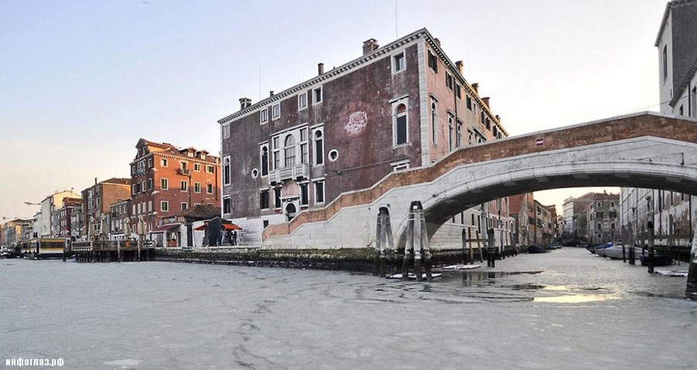

Slide 23


UN FUERTE
ABRAZO,
QUE TENGAS
UN BUEN DIA
Hoy es viernes, 10 de febrero de 2017
Ahora mismo son las 16:12 horas.

Slide 24







¿Te ha gustado?
Puedes ver más entrando
Aquí
Además puedes recibir powerpoints en tu correo electrónico suscribiéndote aquí:

